Slide 1

大学物理（热学）
1) Review
2) Heat and Tempera ture
3) Internal Energy
4) Specific Heat
5) Latent Heat
6) First Law
7) Applications
2006-11-29
2021/9/5
1

Slide 2

热学的基本内容

Slide 3
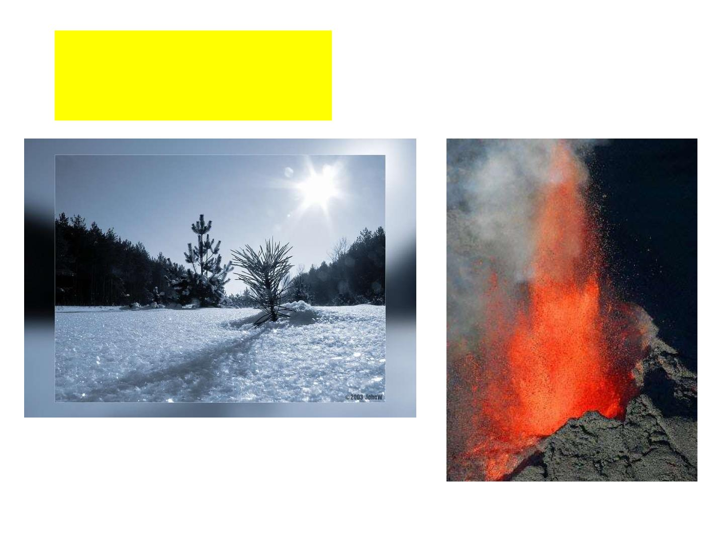
冷热的感觉

Slide 4
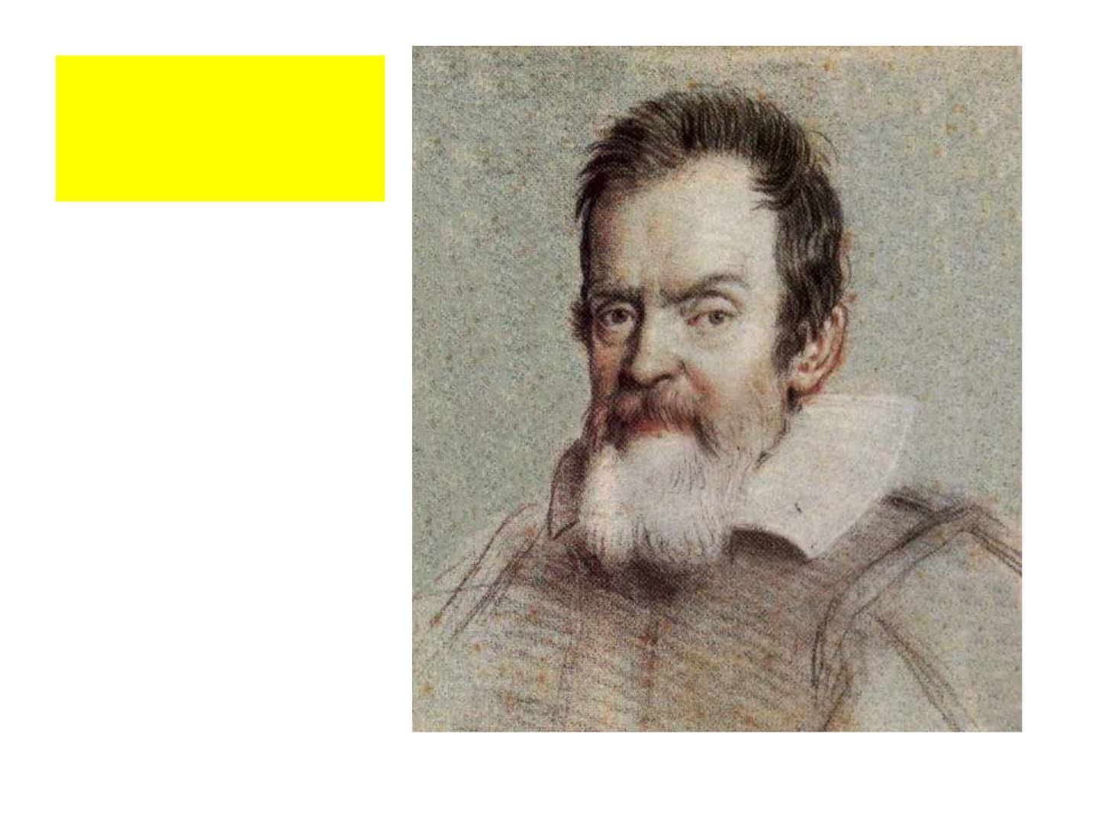
伽利略
Galileo Galilei
温度计的发明

Slide 5

热是什么 ？

Slide 6
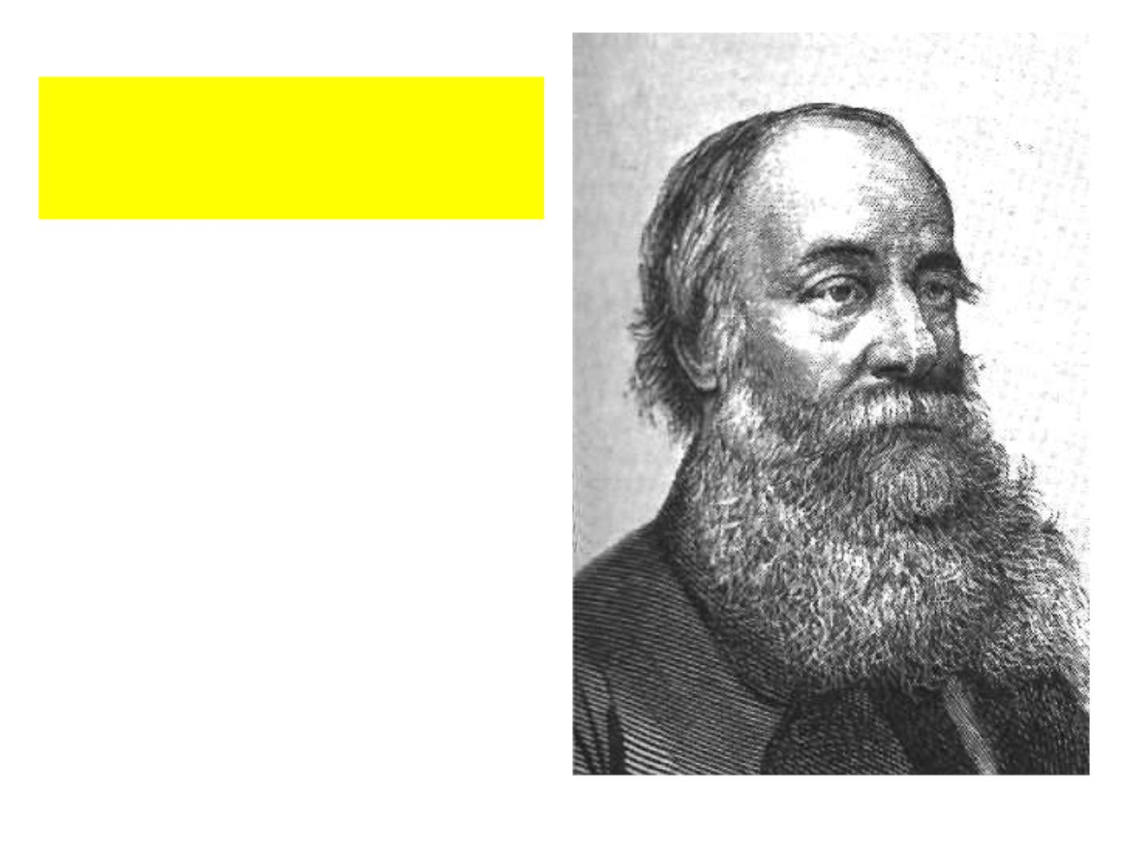
焦 耳
James Prescott Joule
能量

Slide 7
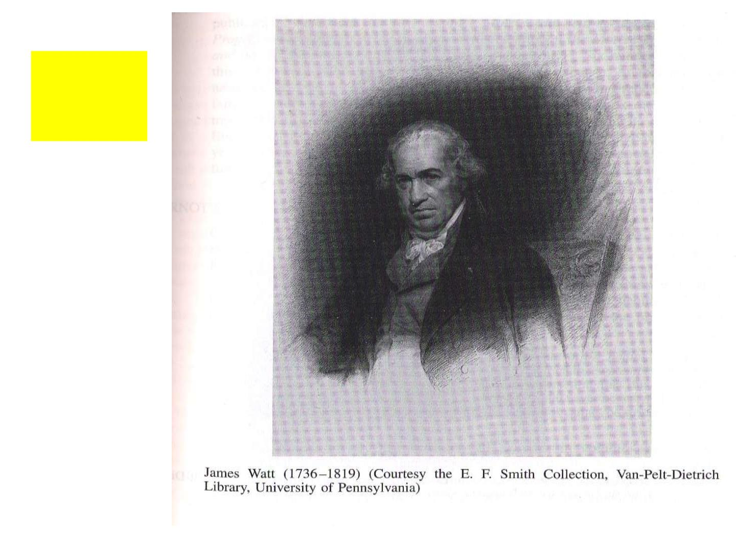
瓦特
J. Watt
蒸汽机

Slide 8

用热做功——存在限制否？

Slide 9
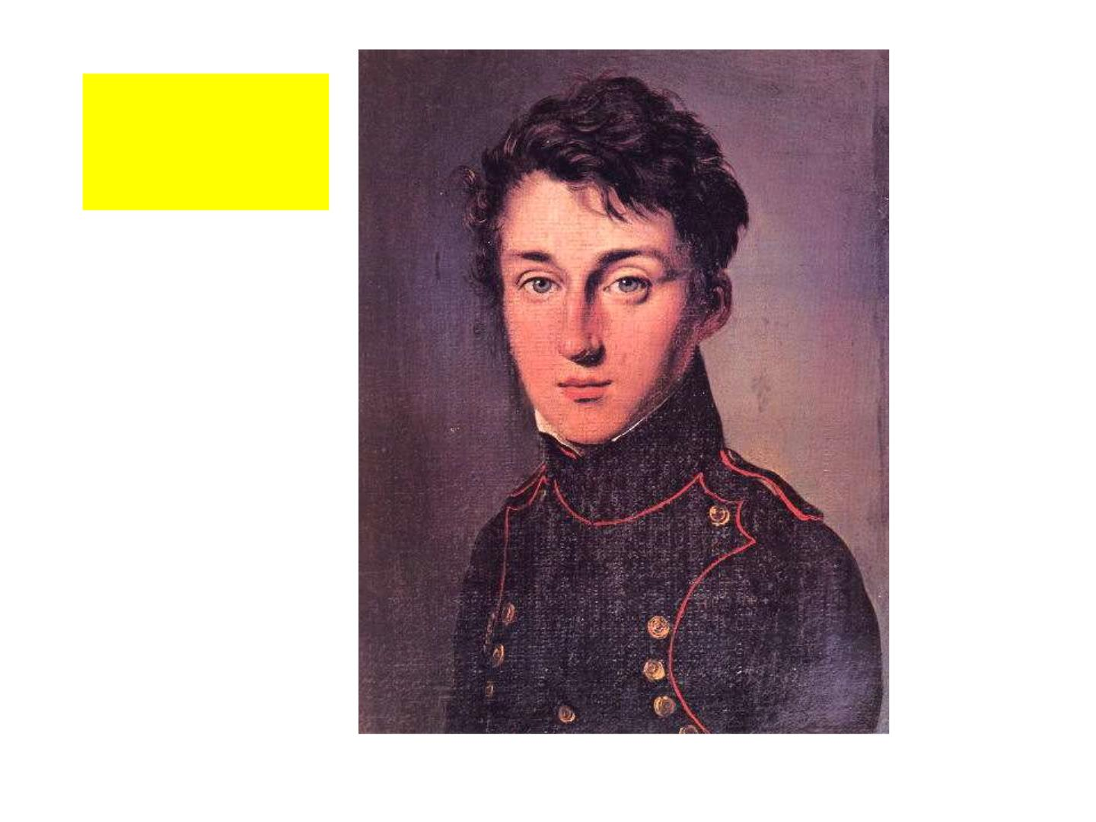
卡 诺
Sadi Carnot
卡诺循环

Slide 10
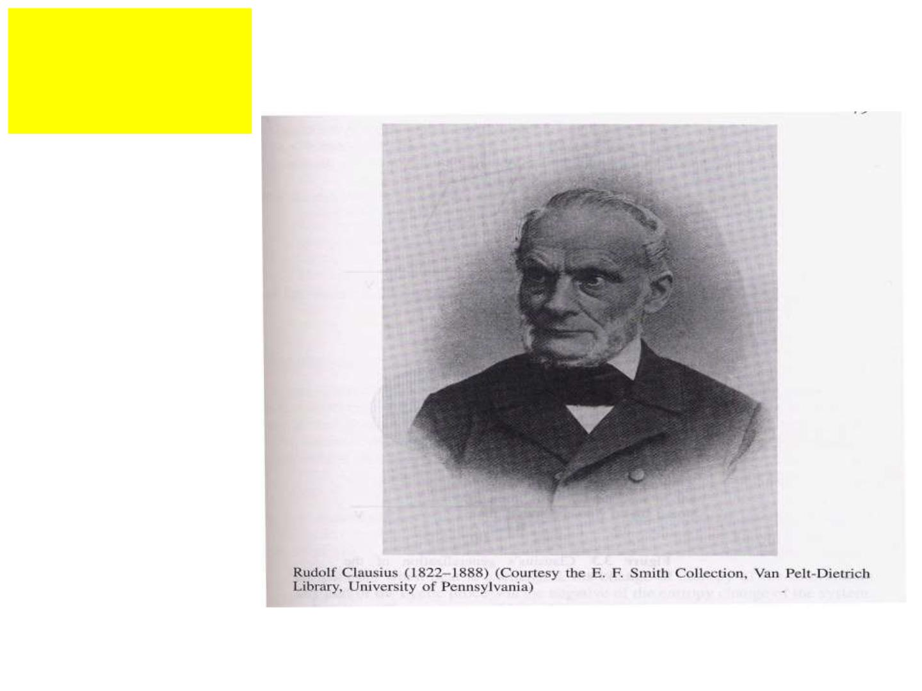
克劳修斯
R. Clausius
熵的引入

Slide 11

热的微观图象 ？

Slide 12
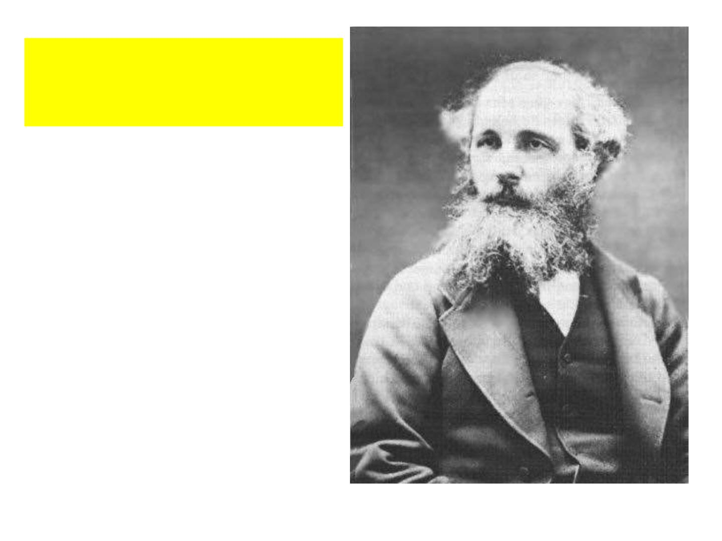
麦克斯韦
James Clerk Maxwell
分子速度分布律

Slide 13
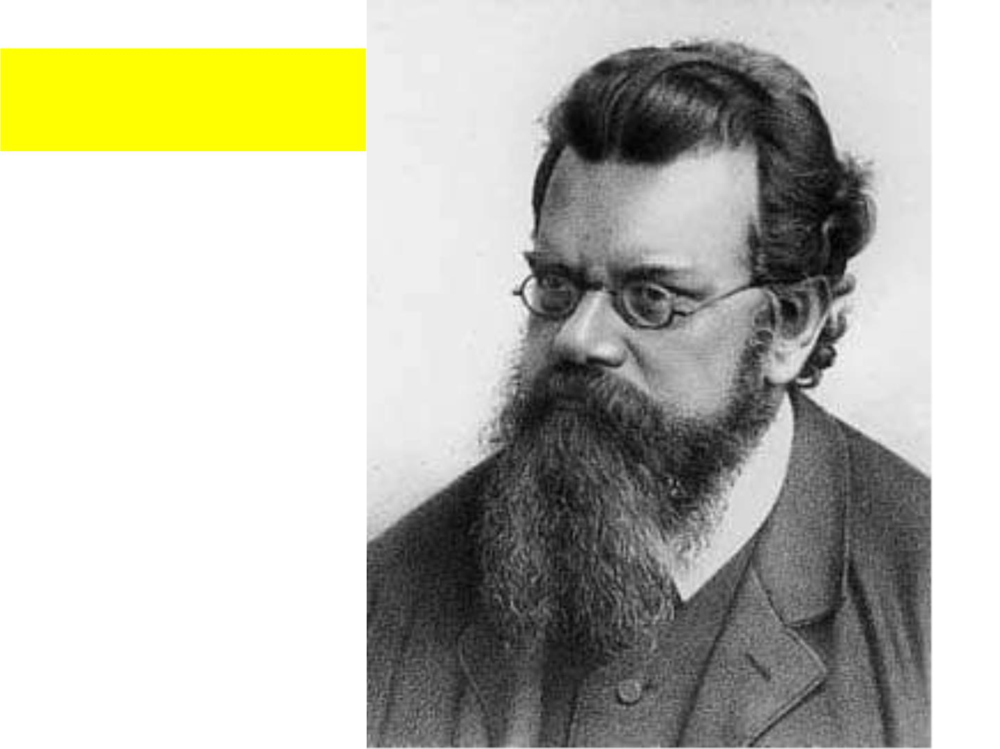
玻耳兹曼
Ludwig Boltzmann
统计物理

Slide 14
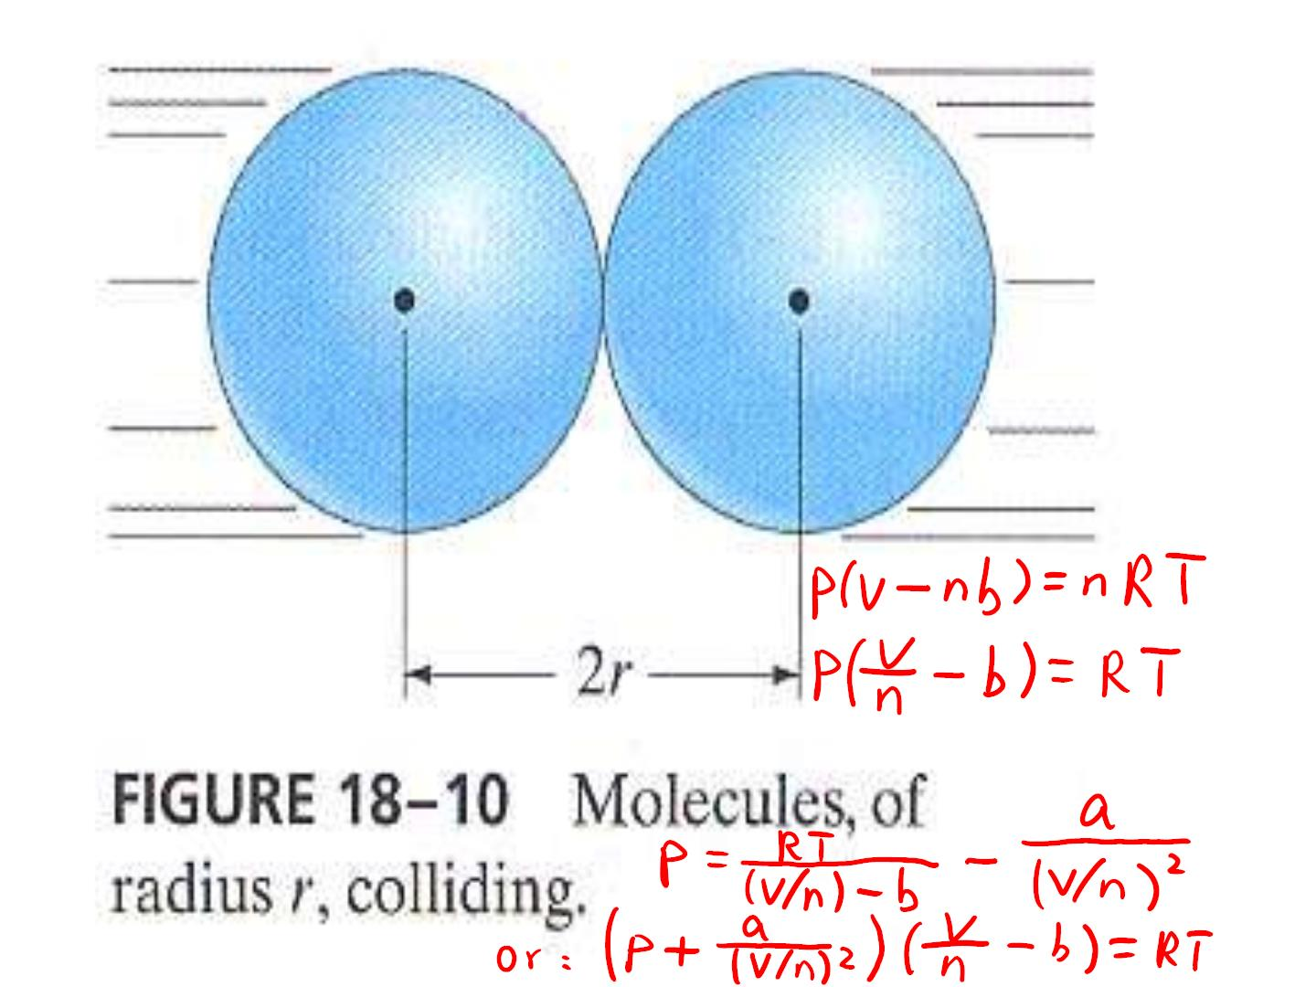

Slide 15
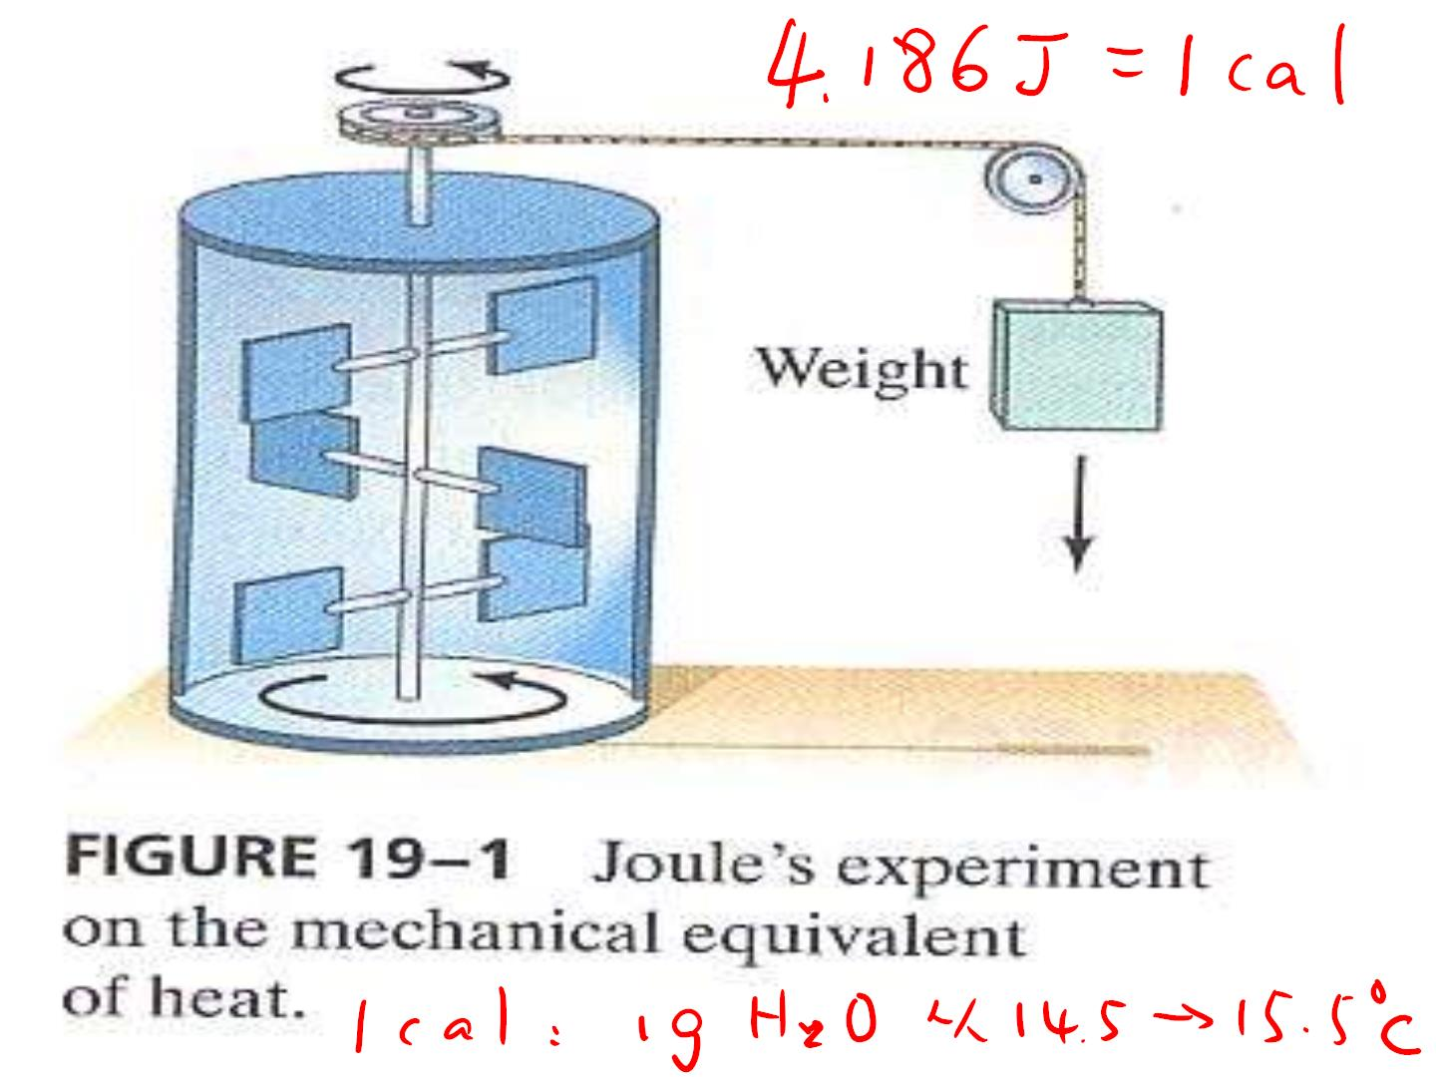

Slide 16

• Heat is energy that is
transferred from one body
to another because of a
difference in temperature.

Slide 17
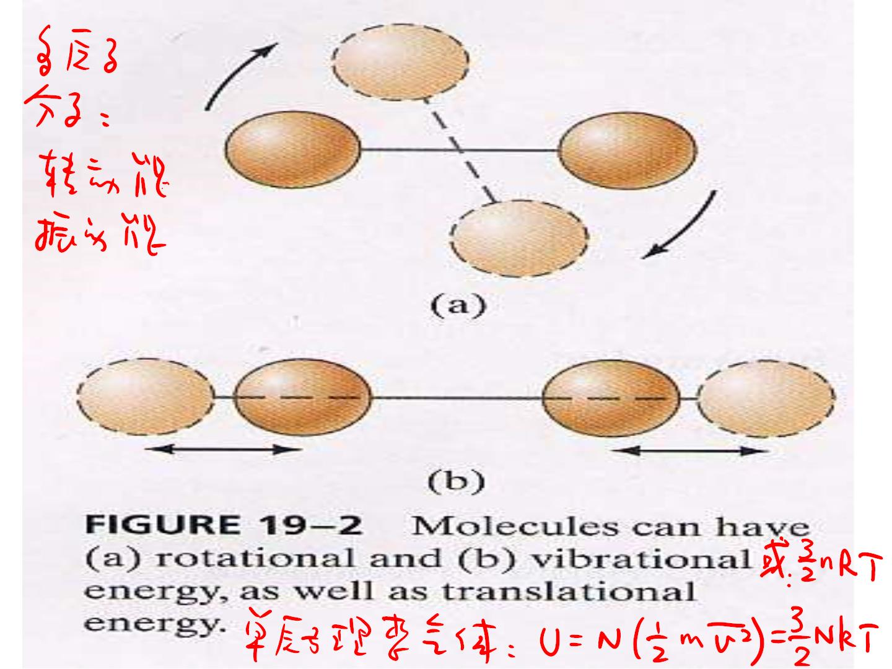

Slide 18
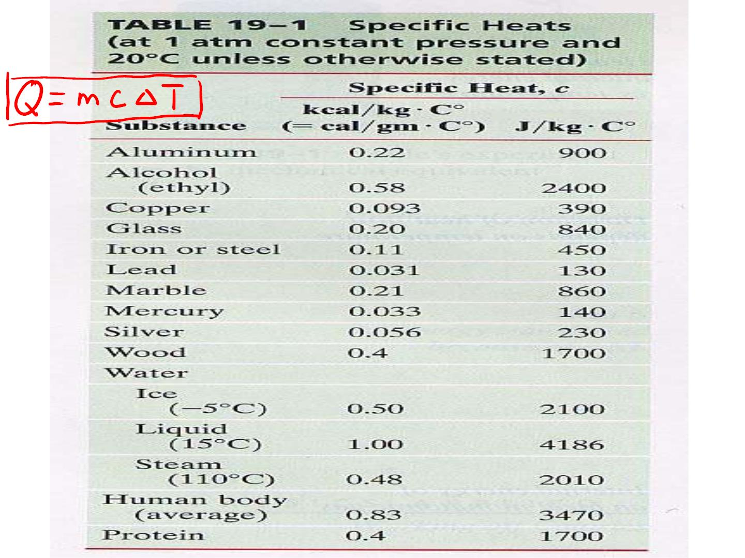

Slide 19
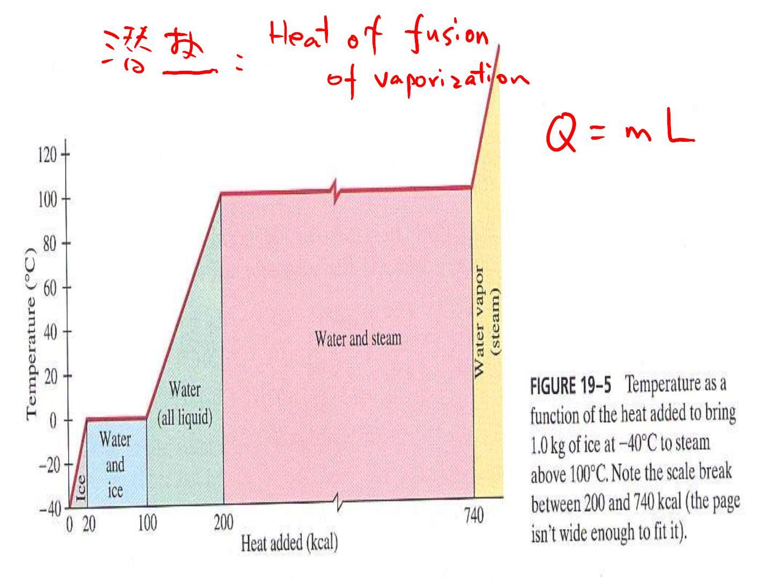

Slide 20
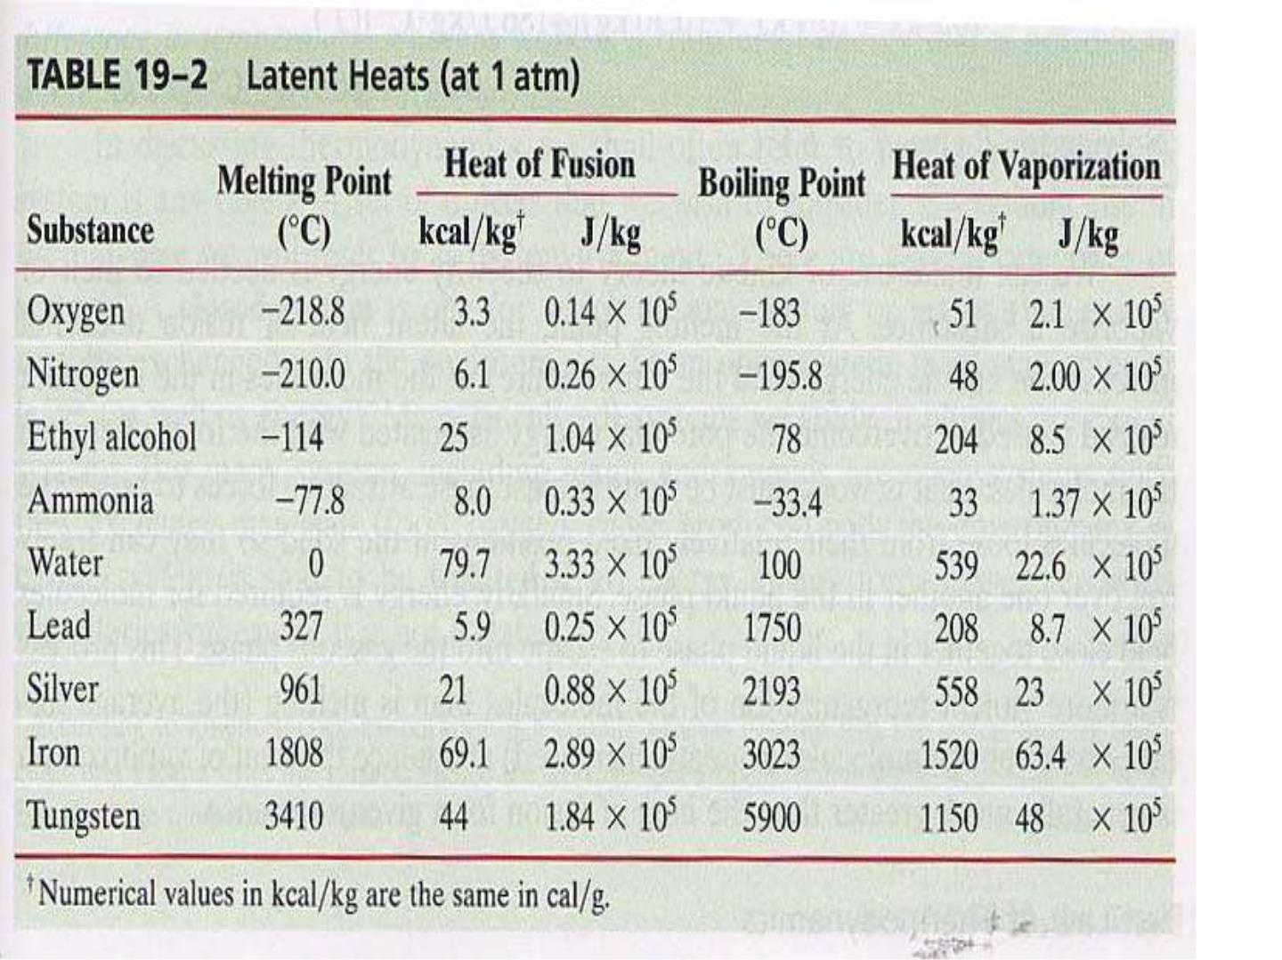

Slide 21
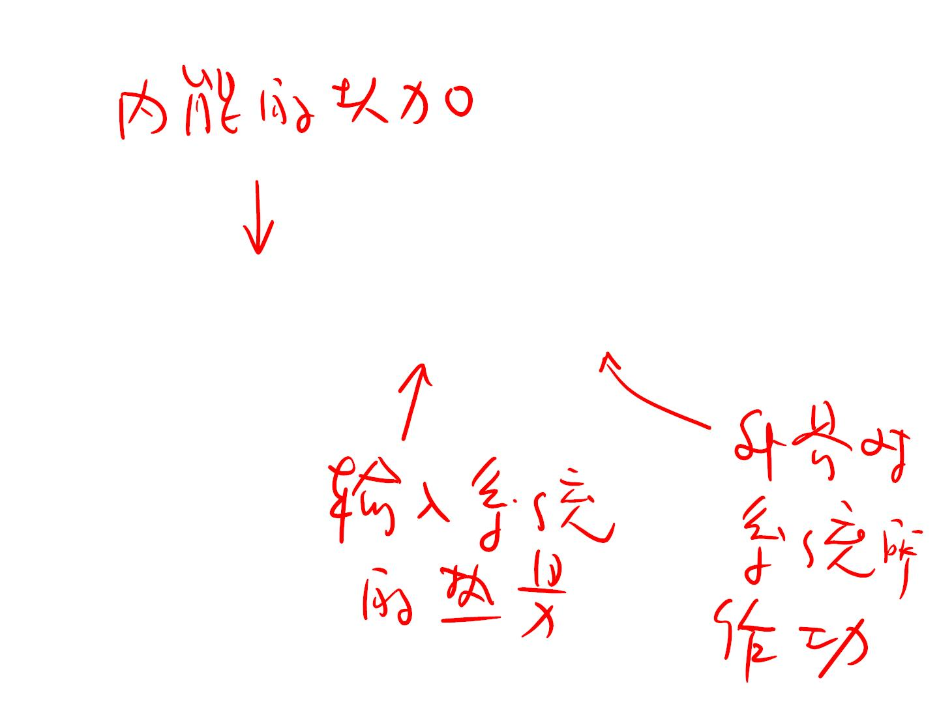
•dU=dQ+dW

Slide 22
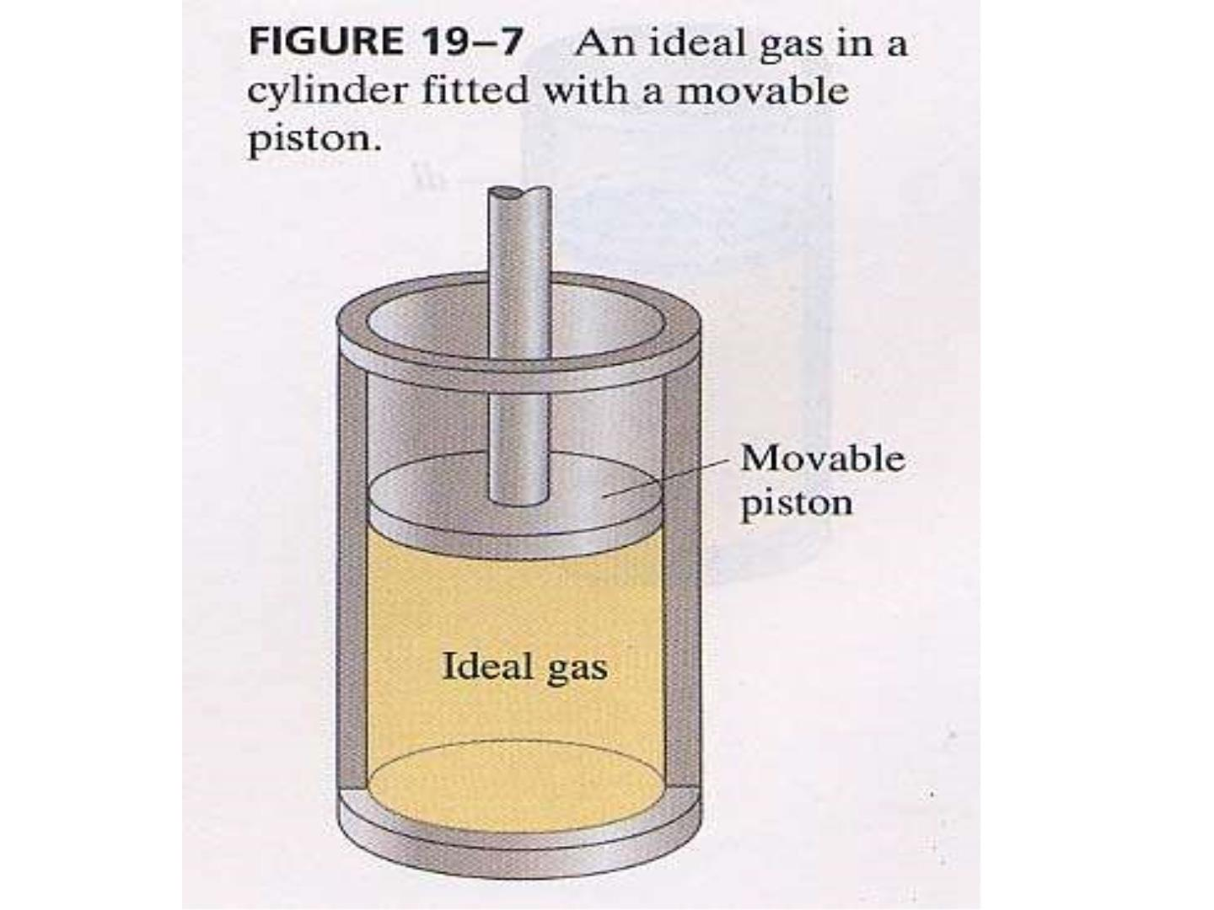

Slide 23
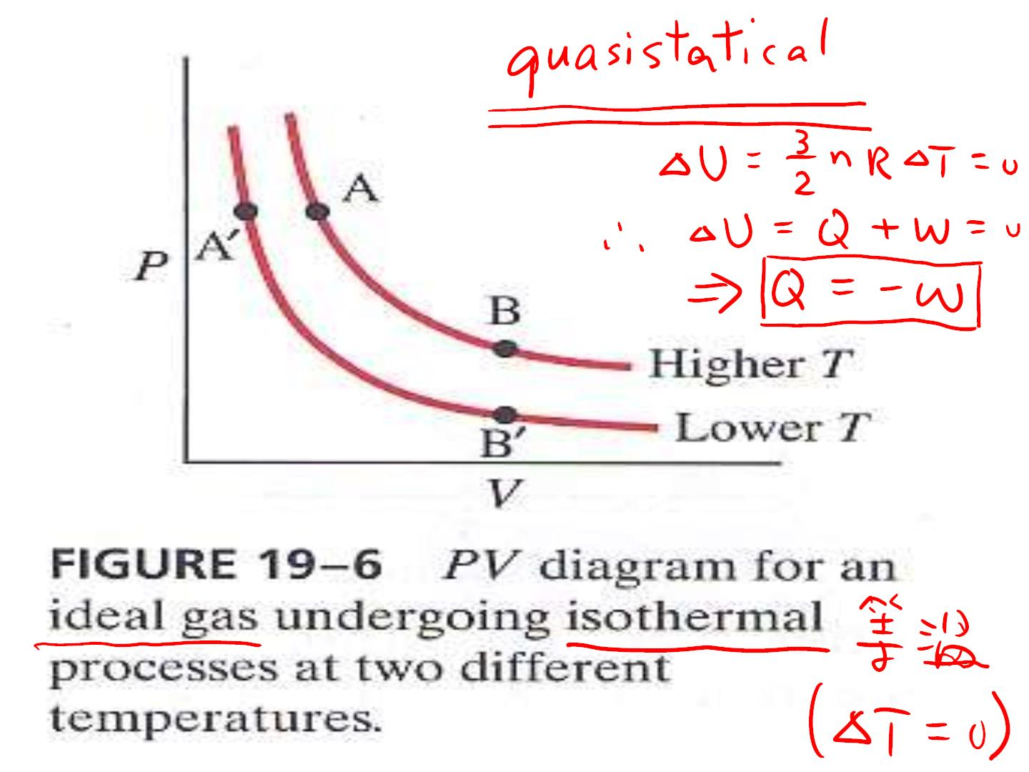

Slide 24
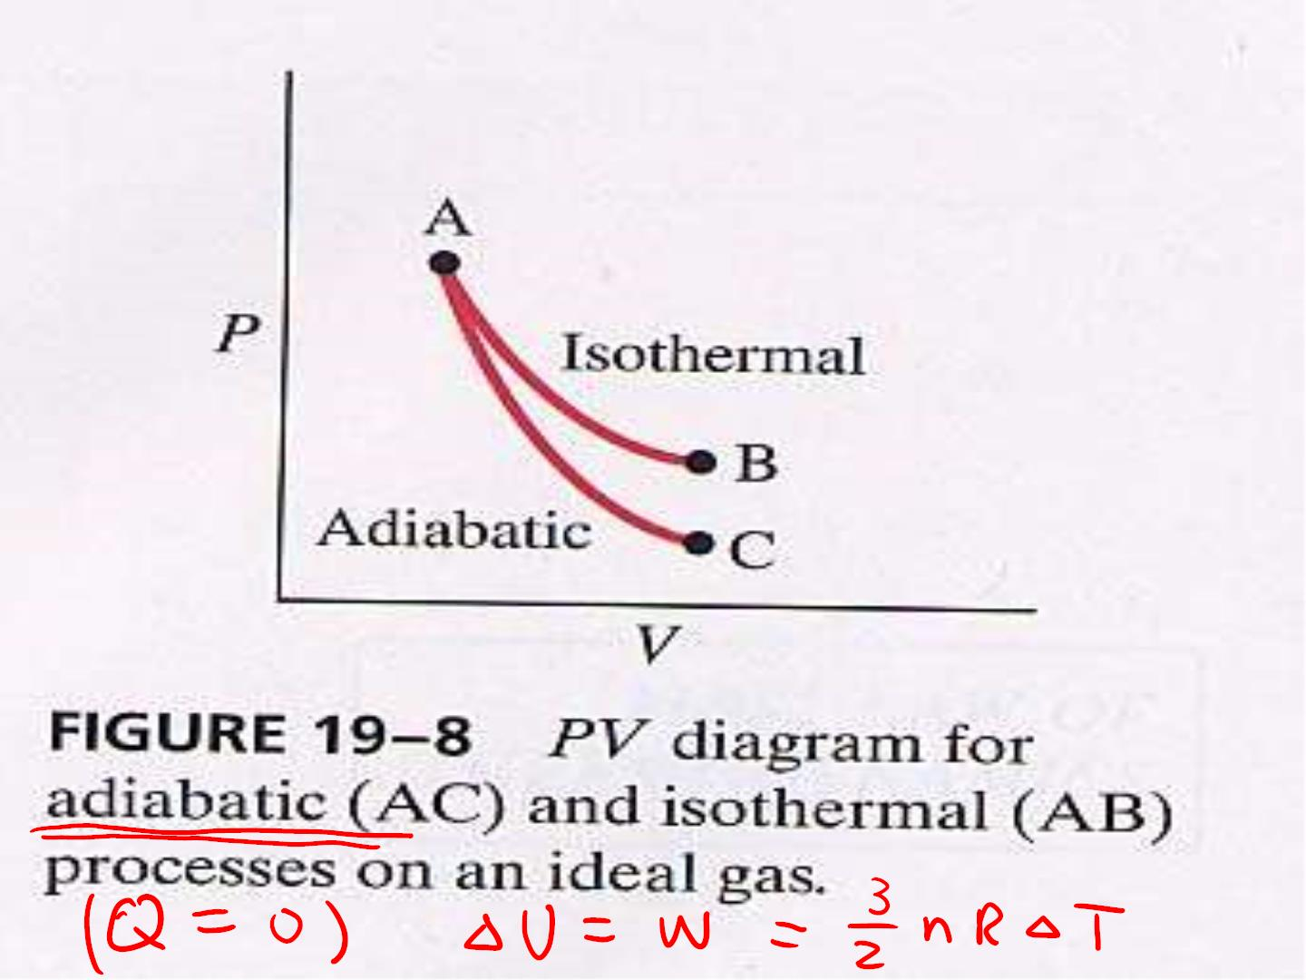

Slide 25
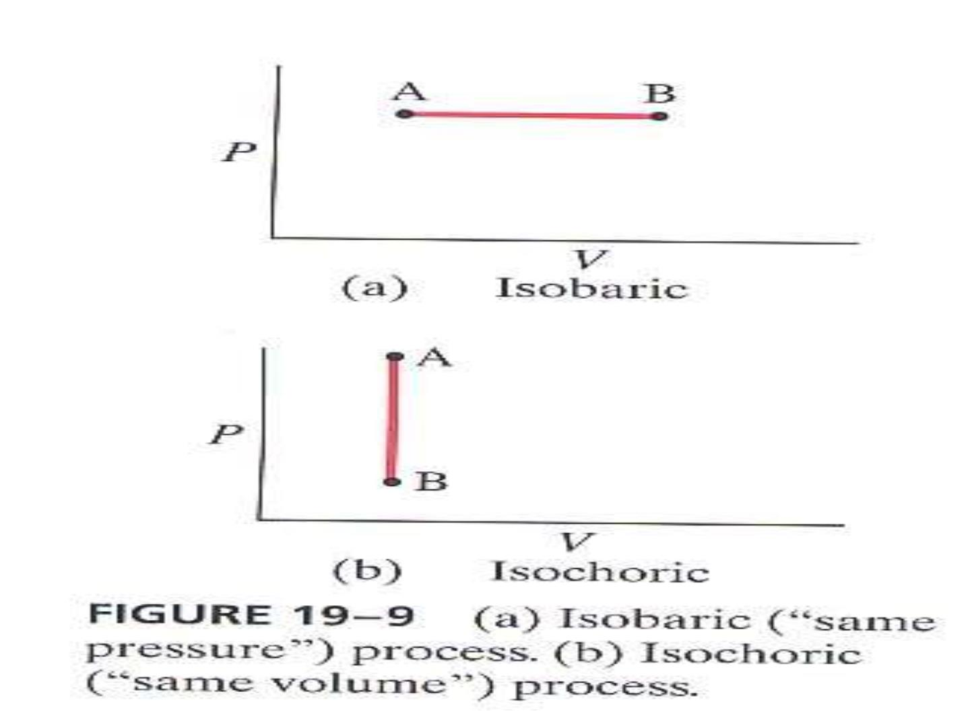

Slide 26
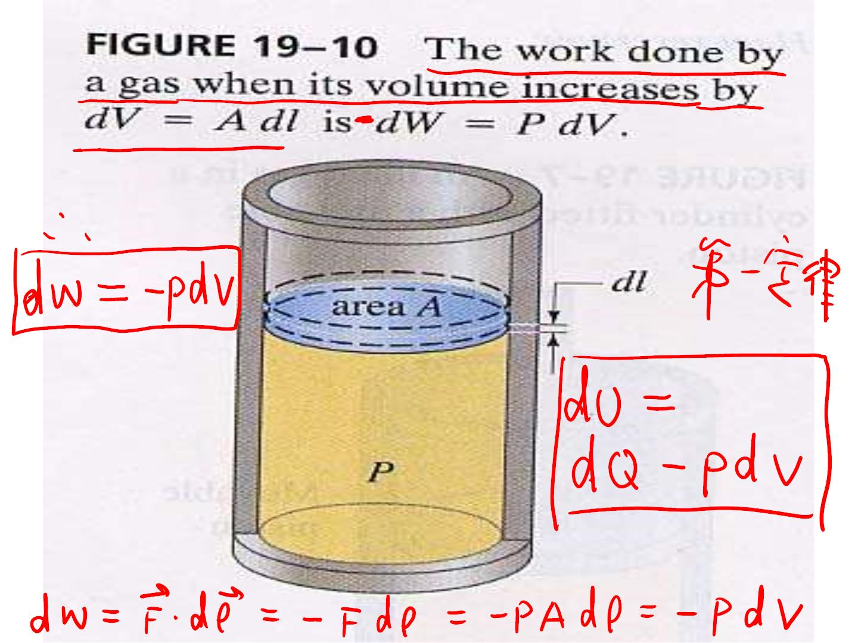

Slide 27
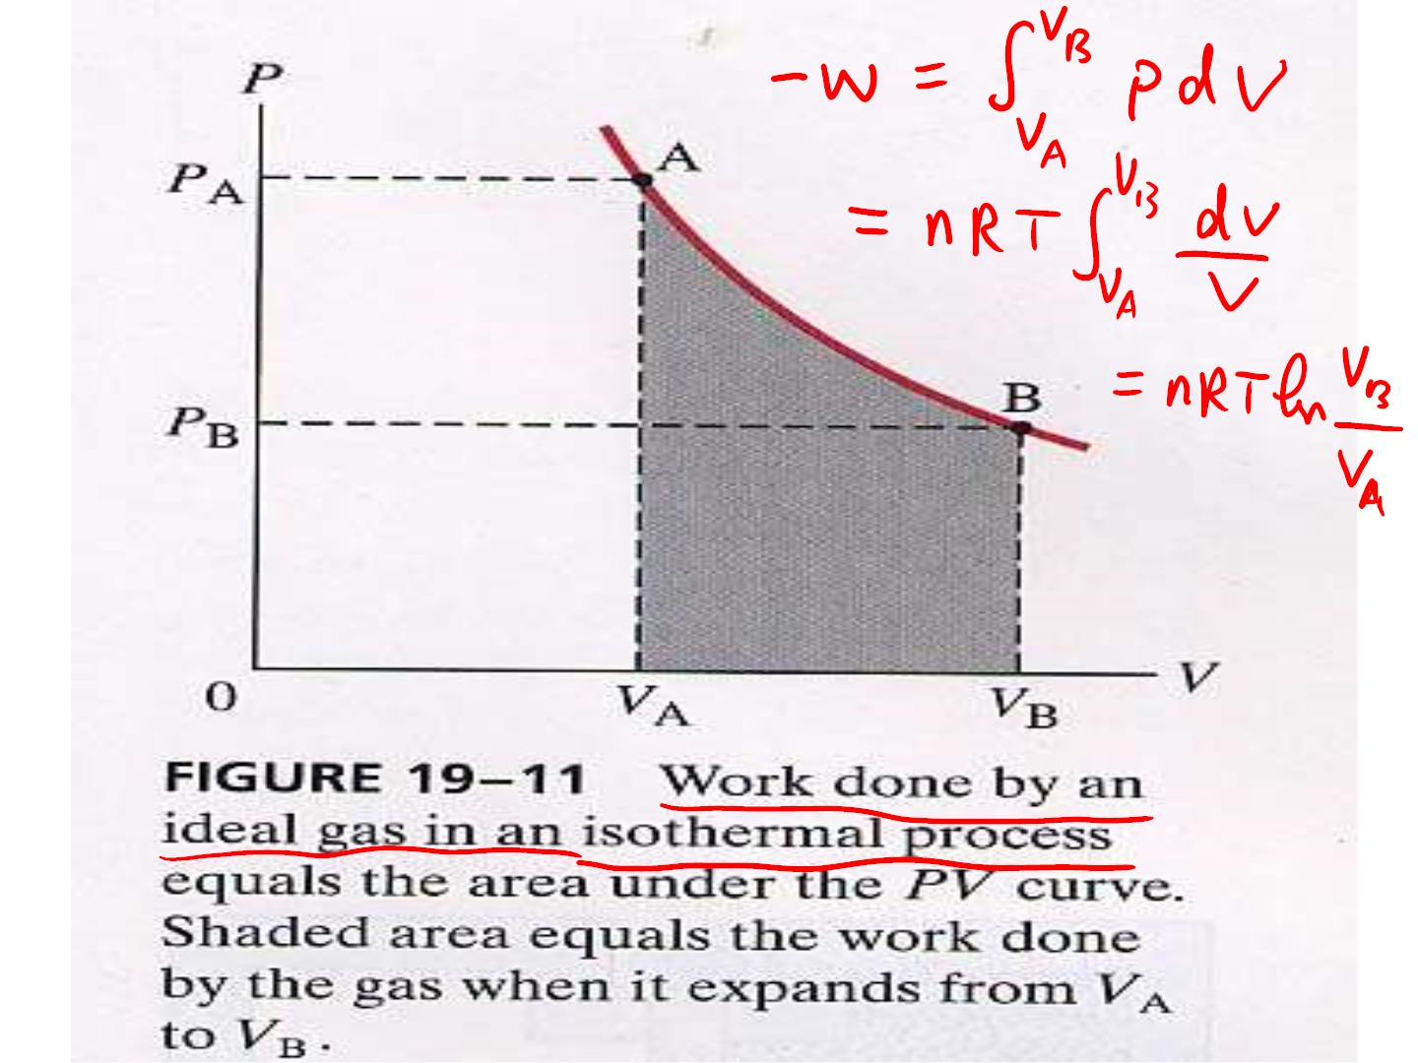

Slide 28


